Slide 2
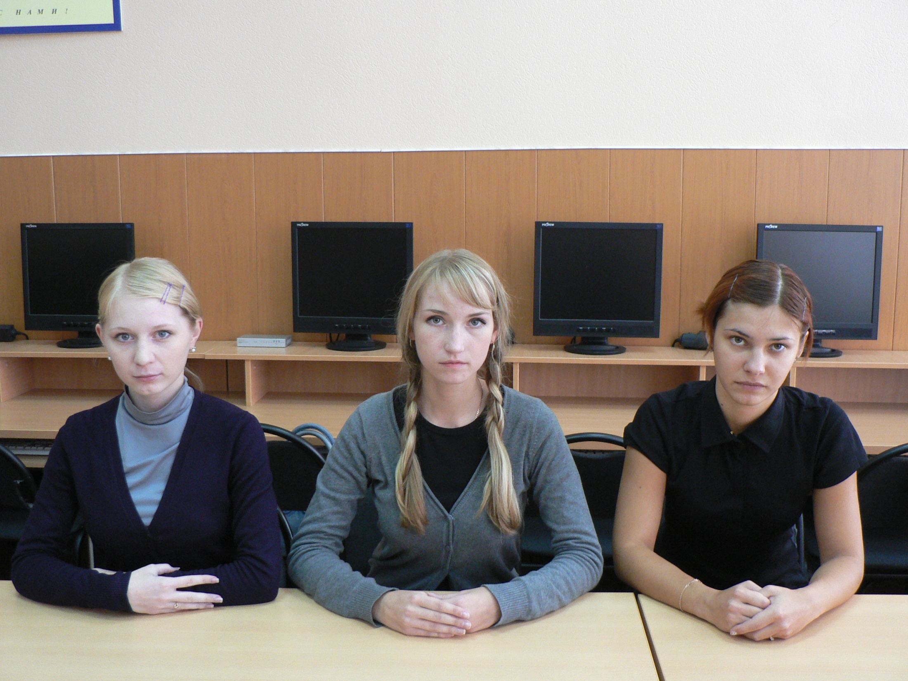

Slide 3
Наша цель:
главное – победа, но и участие - тоже неплохо!
Наши задачи:
Набраться опыта;
Показать, на что способны;
Реализовать себя;
Оценить свои возможности;
Ощутить командный дух.

Slide 4
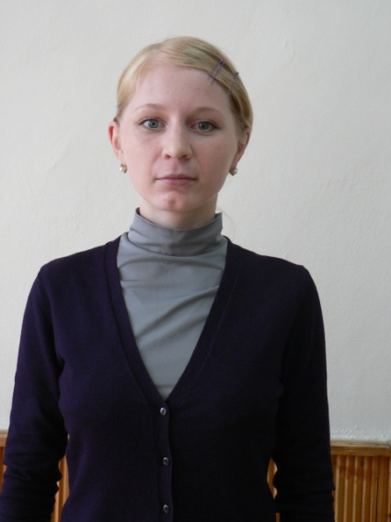
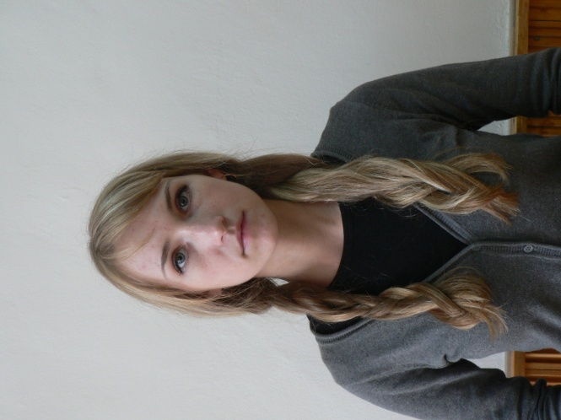
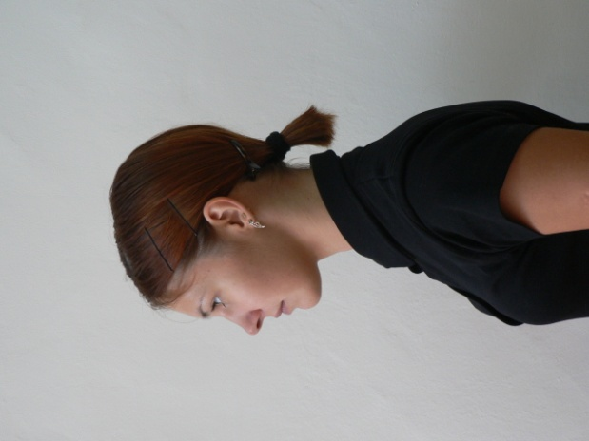
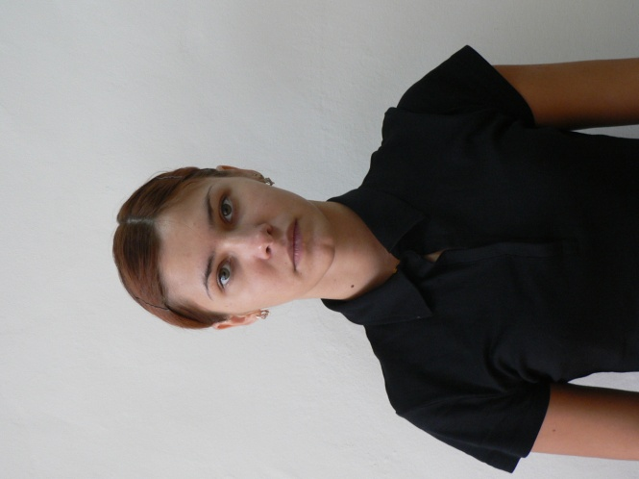
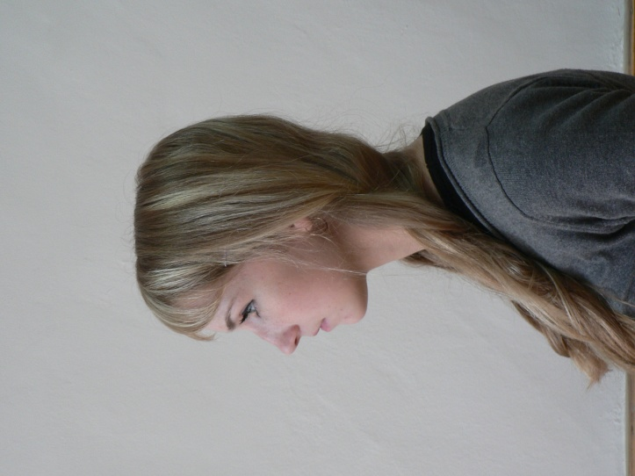
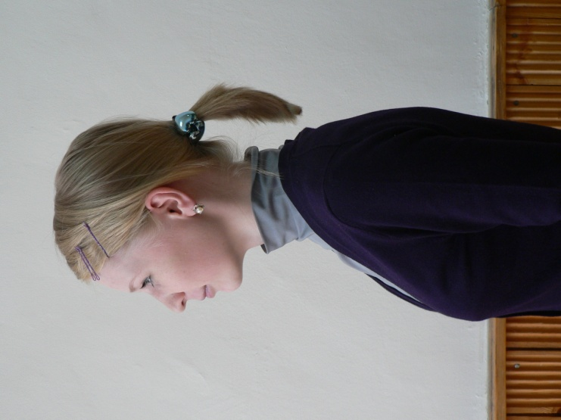
Банкир должен быть
серьезным и скучным?
Возможно!
Мы тоже так думали…
Но теперь мы другие!!!

Slide 5
Мы носим яркие платья,
Мы меняем их как перчатки,
Но цели наши постоянны
И едины:
Мы хотим стать банкирами!

Slide 6
Lady-broker
Область интересов:
конкуренция на рынке банковских услуг
анализ деятельности Сбербанка России
оценка кредитоспособности заемщиков
на рынке кредитов
Цитата: «Чтобы продать что-то ненужное,
надо обмануть кого-то наивного!»

Slide 7
energizer
Область интересов:
оценка финансовой устойчивости
коммерческих банков
Рискориентированный банковский
менеджмент
Цитата: «Не надо все принимать на свой счет,
особенно если счет – банковский».

Slide 8
Supermother
Область интересов:
- деятельность Центрального банка,
- денежно-кредитная политика,
- финансовые вычисления
Цитата: «Всегда выбирайте самый
трудный путь - на нем вы не встретите
конкурентов!»

Slide 10
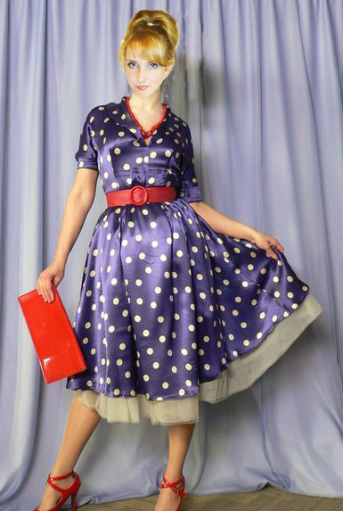
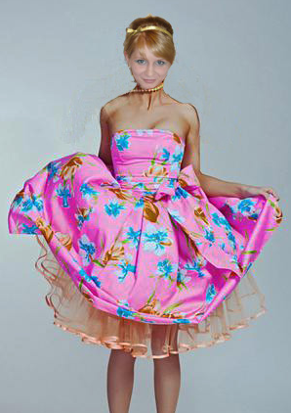
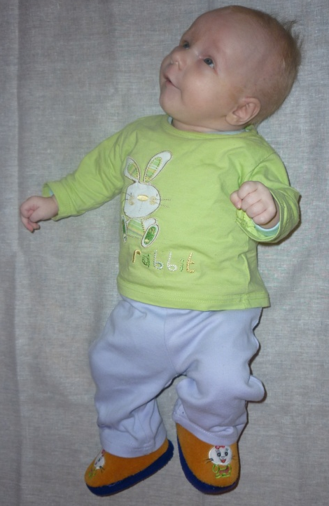
Сиксимова Марина
89109916171
marishka_777.91@mail.ru
Смирнова Елена
89605123143
bankirsha.smirnova@
jandex.ru
Если что, звоните моей маме!
Горюнова Юлия
89158158629
julietka.fik@mail.ru

